Slide 2
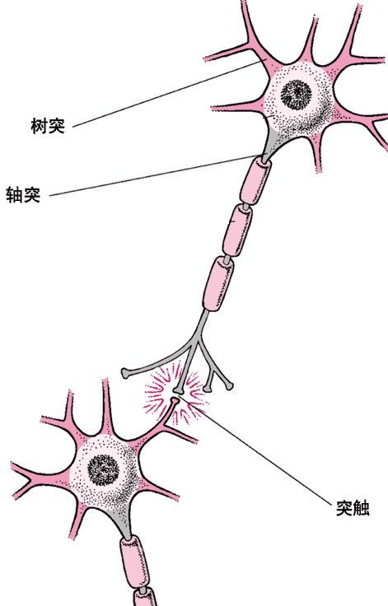
人工神经网络
大脑是如何学习的？
神经元传导
神经键改变
为什么要模拟人脑？
快速、智能
稳定
我们如何模拟人脑的神经元？
https://blog.csdn.net/zengxiantao1994/article/details/72787849
Notes:
2

Slide 4
1 感知机
x₁ | x₂ | x₃ | Y
1 | 0 | 0 | -1
1 | 0 | 1 | 1
1 | 1 | 0 | 1
1 | 1 | 1 | 1
0 | 0 | 1 | -1
0 | 1 | 0 | -1
0 | 1 | 1 | 1
0 | 0 | 0 | -1
输入结点
x₁
0.3
输出结点
x₂

y
0.3
x₃
0.3
0.4

Slide 5
1 感知机
上一个例子的模型：
化为一般的形式：
输入结点
x₁
0.3
输出结点
x₂

y
0.3
x₃
0.3
0.4

Slide 6

多选题
1分
神经元主要包括如下哪几个部分
输入结点
输入权值
A
x₁
0.3
输出结点
x₂

y
偏置项bias
B
0.3
x₃
0.3
0.4
C
激活函数
提交

Slide 7
1 感知机
初始：用随机值初始化权值向量w⁽⁰⁾
循环：直到输出和实例一致
{
对每个训练样例(x_{i},y_{i})，按照w^{(k)}计算输出值y_{i}^{(k)};
for每个权值w^{(k)}
更新权值w^{(k+1)}= w^{(k)}+λ(y_{i}-y_{i}^{(k)})x_{i};
}

Slide 8
1 感知机
更新权值: w^{(k+1)}= w^{(k)}+λ(y_{i}-y_{i}^{(k)})x_{i}
如果 y_{i}=y_{i}^{(k)}，权值w不变；
如果 y_{i}=1(实际类)，y_{i}^{(k)}=-1,预测误差为2；
为了补偿这个误差，需要提高正输入链的权值，降低负输入链的；
如果 y_{i}=-1(实际类)，y_{i}^{(k)}=1,预测误差为-2；
为了补偿这个误差，需要降低正输入链的权值，提高负输入链的；

Slide 9
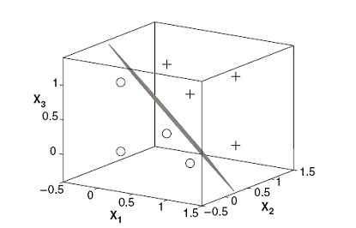
1 感知机
F.Rosenblatt证明了对“线性可分”的问题
感知机通过有限次训练就能学会正确的行为
x₁ | x₂ | x₃ | Y
1 | 0 | 0 | -1
1 | 0 | 1 | 1
1 | 1 | 0 | 1
1 | 1 | 1 | 1
0 | 0 | 1 | -1
0 | 1 | 0 | -1
0 | 1 | 1 | 1
0 | 0 | 0 | -1

Slide 10
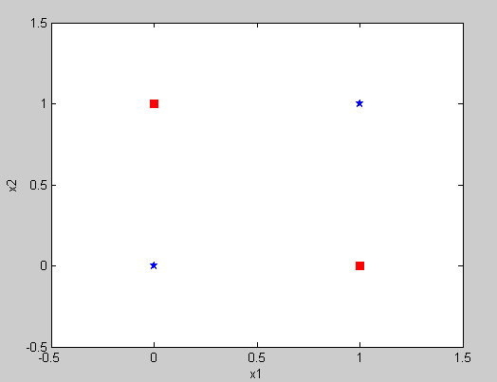
1 感知机
Marvin Minsky, Perceptrons
证明了感知器无法执行“异或问题”
x₁ | x₂ | Y
0 | 0 | -1
1 | 0 | 1
0 | 1 | 1
1 | 1 | -1

Slide 12
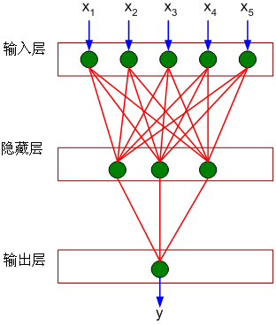
2 多层人工神经网络
人工神经网络比感知机模型复杂
输入层和输出层之间包含隐藏层

Slide 13
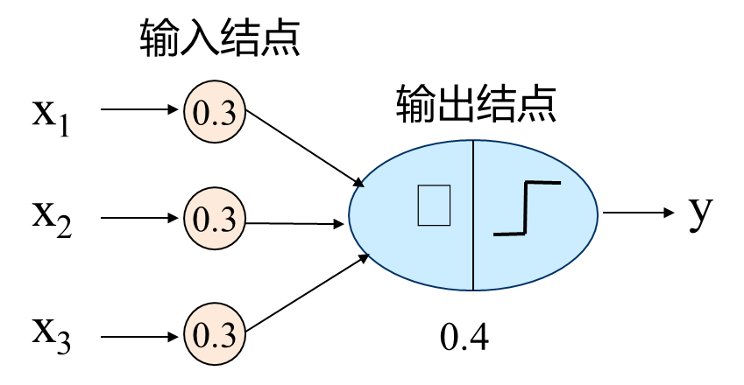

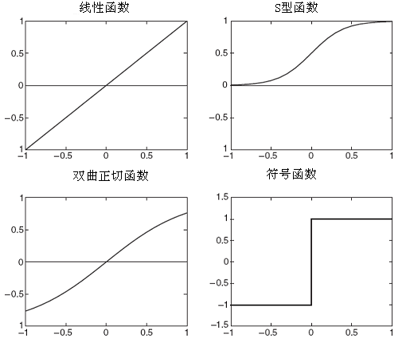
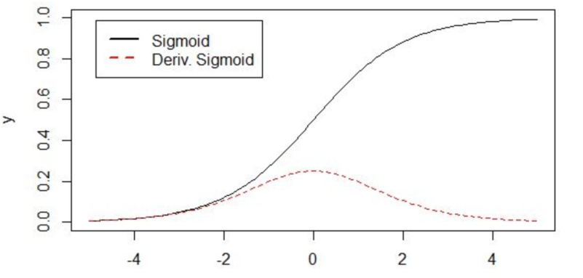
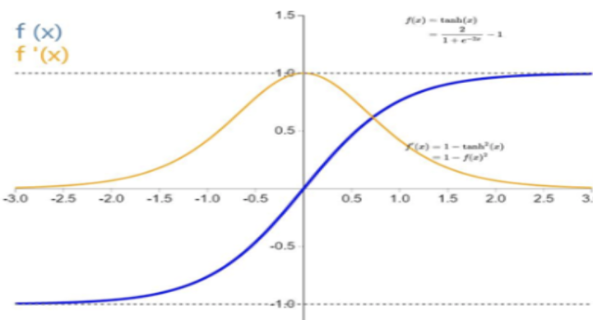
2 多层人工神经网络
人工神经网络比感知机模型复杂
激活函数可以是多种函数
梯度消失
线性可分
梯度消失
收敛比s更快

Slide 14
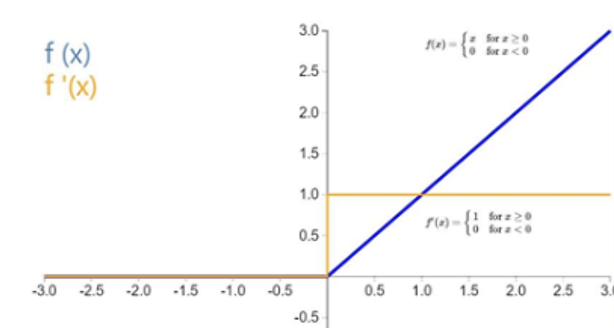
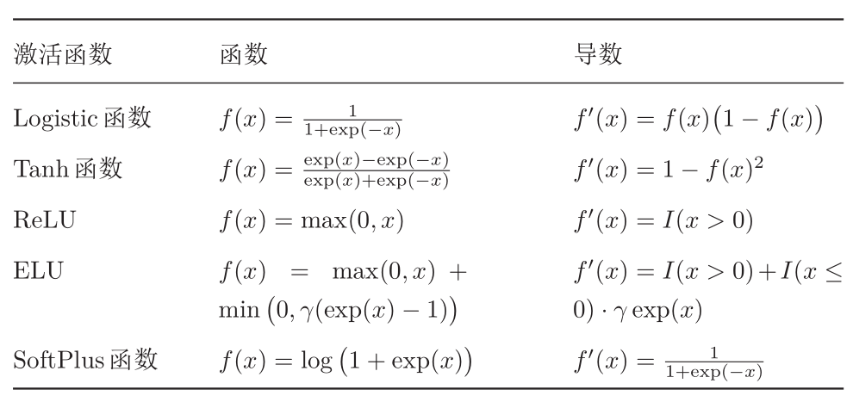
2 多层人工神经网络
人工神经网络比感知机模型复杂
激活函数可以是多种函数
解决了部分梯度消失问题
收敛速度比双面正切更快
导致神经元死亡
设置较小的学习率

Slide 15

单选题
1分
以下哪种激活函数解决了部分梯度消失问题
A
S型函数sigmoid
B
双面正切函数Tanh
C
线性整流函数ReLU
提交

Slide 16
单选题
1分
以下哪种激活函数收敛速度最快
A
S型函数sigmoid
B
双面正切函数Tanh
C
线性整流函数ReLU
提交

Slide 17
单选题
1分
以下哪种激活函数容易导致神经元死亡
A
S型函数sigmoid
B
双面正切函数Tanh
C
线性整流函数ReLU
提交

Slide 18
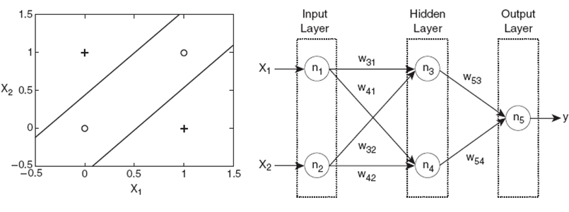
2 多层人工神经网络
例：用两层前馈神经网络解决异或问题
决策边界
神经网络拓扑结构

Slide 20
3 多层感知机
用两计算层感知器解决“异或”问题。
x1 | x2 | y1 | y2 | o
0 | 0 | 1
0 | 1 | 1
1 | 0 | 0
1 | 1 | 1
“异或”的真值表
双层感知器
“异或”问题分类

Slide 21
3 多层感知机
用两计算层感知器解决“异或”问题。
x1 | x2 | y1 | y2 | o
0 | 0 |  | 1
0 | 1 |  | 0
1 | 0 |  | 1
1 | 1 |  | 1
“异或”的真值表
双层感知器
“异或”问题分类

Slide 22
3 多层感知机
用两计算层感知器解决“异或”问题。
x1 | x2 | y1 | y2 | o
0 | 0 | 1 | 1
0 | 1 | 1 | 0
1 | 0 | 0 | 1
1 | 1 | 1 | 1
“异或”的真值表
双层感知器
“异或”问题分类

Slide 23
3 多层感知机
例四 用两计算层感知器解决“异或”问题。
x1 | x2 | y1 | y2 | o
0 | 0 | 1 | 1 | 0
0 | 1 | 1 | 0 | 1
1 | 0 | 0 | 1 | 1
1 | 1 | 1 | 1 | 0
“异或”的真值表
双层感知器
“异或”问题分类

Slide 24
3 多层感知机
例四 用两计算层感知器解决“异或”问题。
x1 | x2 | y1 | y2 | o
0 | 0 | 1 | 1 | 0
0 | 1 | 1 | 0 | 1
1 | 0 | 0 | 1 | 1
1 | 1 | 1 | 1 | 0
“异或”的真值表
双层感知器
“异或”问题分类

Slide 26
4 误差反向传播（BP）网络
基于BP算法的多层前馈网络模型

Slide 27
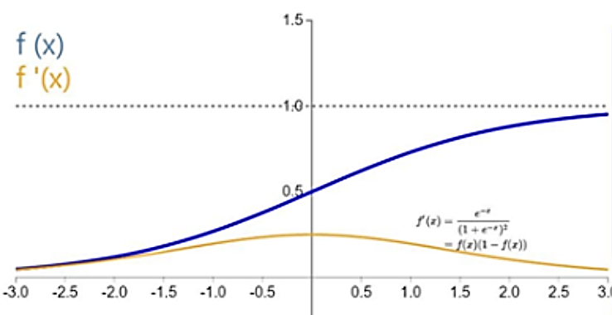
4 误差反向传播（BP）网络
激活函数
必须处处可导
一般都使用S型函数
使用S型激活函数时BP网络输入与输出关系
输入
输出

Slide 28
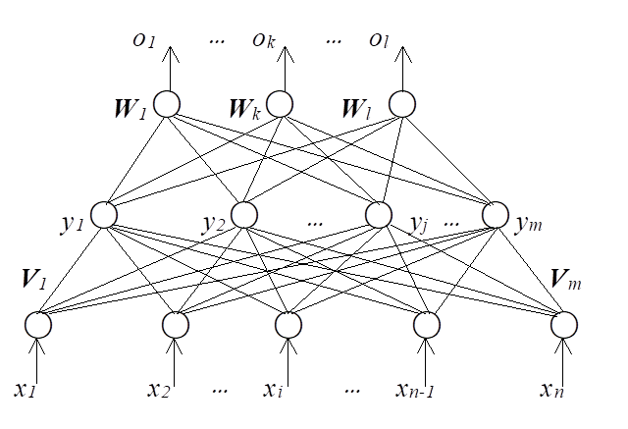
4 误差反向传播（BP）网络
学习的过程：
神经网络在外界输入样本的刺激下不断改变网络的连接权值，以使网络的输出不断地接近期望的输出。
学习的本质：
对各连接权值的动态调整
学习规则：
权值调整规则，即在学习过
程中网络中各神经元的连接
权变化所依据的一定的调整
规则。

Slide 29
4 误差反向传播（BP）网络
学习的类型：监督式学习
核心思想：
将输出误差以某种形式通过隐层向输入层逐层反传
学习的过程：
信号的正向传播 误差的反向传播
将误差分摊给各层的所有单元
—— 各层单元的误差信号
修正各单元权值

Slide 30
4 误差反向传播（BP）网络
正向传播：
输入样本 — 输入层 — 各隐层 — 输出层
判断是否转入反向传播阶段：
若输出层的实际输出与期望的输出（教师信号）不符
误差反传
误差以某种形式在各层表示 —— 修正各层单元的权值
网络输出的误差减少到可接受的程度
进行到预先设定的学习次数为止

Slide 32
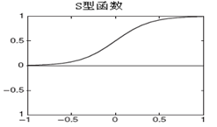
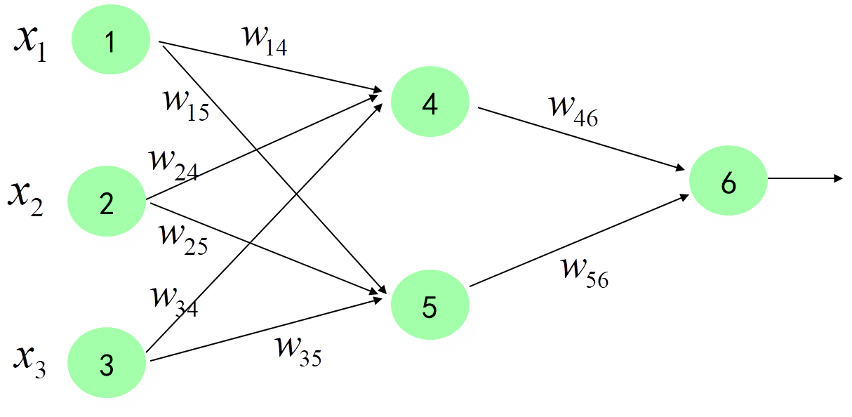
5 后向传播算法
1、初始化权重
循环以下两步，直到满足条件
2、向前传播输入
在每个节点加权求和，再代入激活函数
3、向后传播误差

Slide 33











5 后向传播算法
1、初始化权重和偏倚
$$x_{1}$$
1
$$w_{\text{14}}$$
$$w_{\text{1}\text{5}}$$
4
$$w_{\text{46}}$$
$$w_{\text{2}\text{4}}$$
$$x_{2}$$
2
6
$$w_{\text{25}}$$
$$w_{\text{3}\text{4}}$$
5
$$w_{\text{56}}$$
$$x_{3}$$
3
$$w_{\text{35}}$$

Slide 34











5 后向传播算法
2、向前传播输入
$$x_{1}$$
1
$$0.2$$
$$−0.3$$
4
$$−0.3$$
$$0.4$$
$$−0.4$$
$$x_{2}$$
2
6
$$0.1$$
5
$$−0.2$$
$$0.1$$
$$−0.5$$
3
$$0.2$$
$$x_{3}$$
$$0.2$$

Slide 35







填空题
1分
$$1$$
1
$$0.2$$
$$−0.3$$
4
$$−0.3$$
$$0.4$$
$$−0.4$$
$$0$$
2
6
$$0.1$$
5
$$−0.2$$
$$0.1$$
$$−0.5$$
3
$$0.2$$
$$1$$
$$0.2$$
[填空1]
0.2 + 0 - 0.5 – 0.4 =
输出：1/(1+e^0.7)=0.332
作答
正常使用填空题需3.0以上版本雨课堂

Slide 36




填空题
1分
$$1$$
1
$$0.2$$
0.332
$$−0.3$$
4
$$−0.3$$
$$0.4$$
$$−0.4$$
$$0$$
2
6
$$0.1$$
5
$$−0.2$$
$$0.1$$
$$−0.5$$
3
$$0.2$$
$$1$$
$$0.2$$
[填空1]
-0.3 + 0 + 0.2 + 0.2 =
输出：1/(1+e^-0.1)=0.525
作答
正常使用填空题需3.0以上版本雨课堂

Slide 37



填空题
1分
$$1$$
1
$$0.2$$
0.332
$$−0.3$$
4
$$−0.3$$
$$0.4$$
$$−0.4$$
$$0$$
2
6
$$0.1$$
5
$$−0.2$$
$$0.1$$
$$−0.5$$
0.525
3
$$0.2$$
$$1$$
$$0.2$$
[填空1]
(-0.3)(0.332)-(0.2)(0.525)+0.1=
输出：1/(1+e^-0.105)=0.474
作答
正常使用填空题需3.0以上版本雨课堂

Slide 38
5 后向传播算法
$$1$$
1
$$0.2$$
0.332
$$−0.3$$
4
$$−0.3$$
$$0.4$$
$$−0.4$$
$$0$$
2
6
$$0.1$$
5
$$−0.2$$
$$0.1$$
0.474
$$−0.5$$
0.525
3
$$0.2$$
$$1$$
$$0.2$$

Slide 39
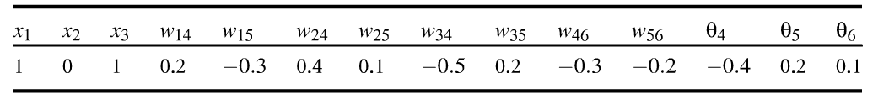
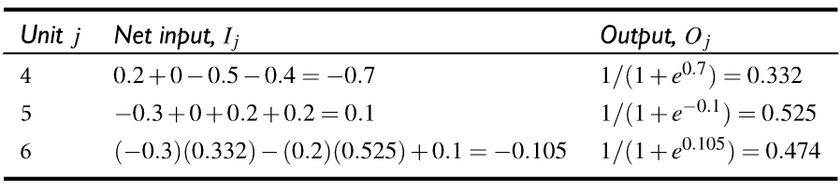
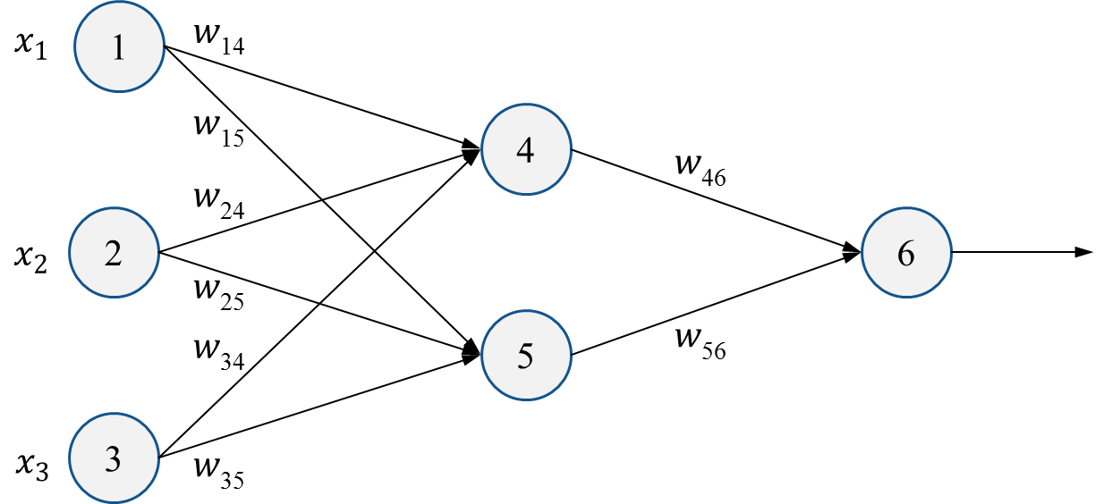
5 后向传播算法
初始随机设置参数
静输入和输出的表格

Slide 40















5 后向传播算法
$$1$$
1
$$0.2$$
0.332
$$−0.3$$
4
$$−0.3$$
$$0.4$$
$$−0.4$$
$$0$$
2
6
$$1$$
$$0.1$$
5
$$−0.2$$
$$0.1$$
0.474
$$−0.5$$
0.525
3
$$0.2$$
$$1$$
$$0.2$$

Slide 41
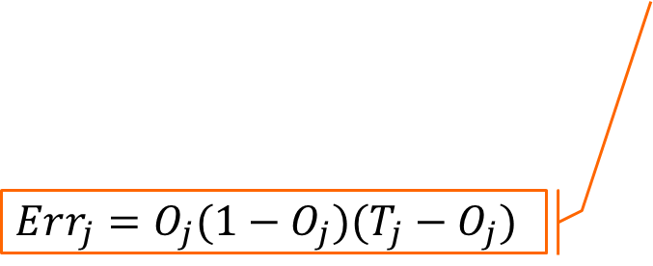
5 后向传播算法
$$1$$
1
$$0.2$$
$$−0.3$$
4
$$−0.3$$
$$0.4$$
$$−0.4$$
$$0$$
2
6
$$1$$
$$0.1$$
5
$$−0.2$$
$$0.1$$
0.474
$$−0.5$$
3
$$0.2$$
$$1$$
$$0.2$$
$$Err_{j}=O_{j}(1−O_{j})(T_{j}−O_{j})$$

Slide 42
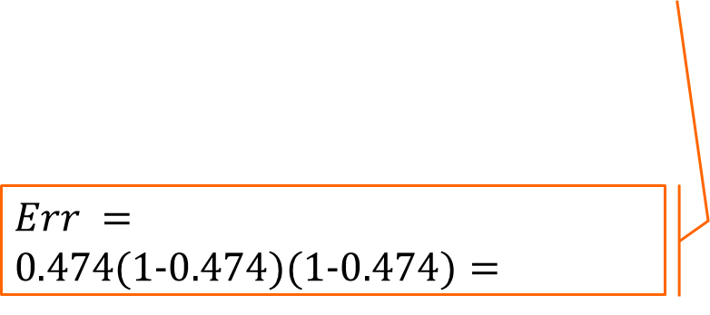
填空题
1分
$$1$$
1
$$0.2$$
$$−0.3$$
4
$$−0.3$$
$$0.4$$
$$−0.4$$
$$0$$
2
6
$$1$$
$$0.1$$
5
$$−0.2$$
$$0.1$$
0.474
$$−0.5$$
3
$$0.2$$
$$1$$
$$0.2$$
$$0.474(1−0.474)(1−0.474)=Err =$$
[填空1]
作答
正常使用填空题需3.0以上版本雨课堂

Slide 43
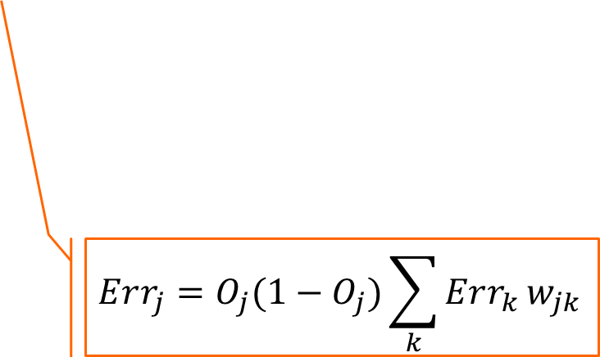
5 后向传播算法
$$1$$
1
$$0.2$$
$$−0.3$$
4
$$−0.3$$
$$0.4$$
$$−0.4$$
$$0$$
2
6
$$1$$
$$0.1$$
5
$$−0.2$$
$$0.1$$
$$−0.5$$
Err=0.1311
3
$$0.2$$
$$1$$
$$0.2$$
$$Err_{j}=O_{j}(1−O_{j})\sum_{k}{Err_{k}}w_{jk}$$

Slide 44
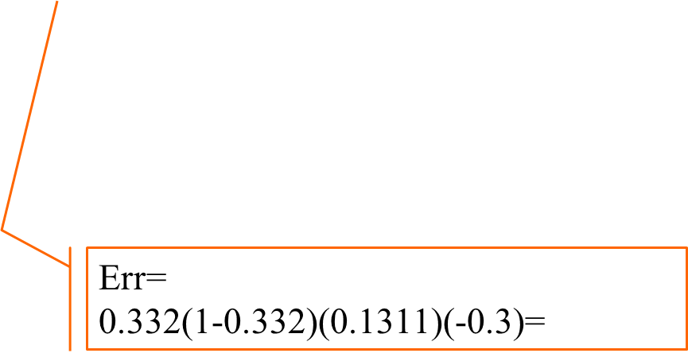
填空题
1分
$$1$$
1
$$0.2$$
0.332
$$−0.3$$
4
$$−0.3$$
$$0.4$$
$$−0.4$$
$$0$$
2
6
$$1$$
$$0.1$$
5
$$−0.2$$
$$0.1$$
$$−0.5$$
Err=0.1311
3
$$0.2$$
$$1$$
$$0.2$$
$$\text{Err}\text{=}$$
$$\text{0.332(1−0.332)(0.1311)(−0.3)=}$$
[填空1]
作答
正常使用填空题需3.0以上版本雨课堂

Slide 45
5 后向传播算法
$$1$$
1
$$0.2$$
Err=-0.0087
$$−0.3$$
4
$$−0.3$$
$$0.4$$
$$−0.4$$
$$0$$
2
6
$$1$$
$$0.1$$
5
$$−0.2$$
$$0.1$$
$$−0.5$$
Err=0.1311
3
$$0.2$$
$$1$$
$$0.2$$

Slide 46

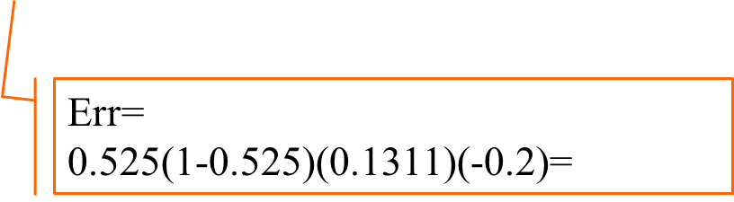
填空题
1分
$$1$$
1
$$0.2$$
Err=-0.0087
$$−0.3$$
4
$$−0.3$$
$$0.4$$
$$−0.4$$
$$0$$
2
6
$$1$$
$$0.1$$
5
$$−0.2$$
$$0.1$$
$$−0.5$$
Err=0.1311
0.525
3
$$0.2$$
$$1$$
$$0.2$$
$$\text{Err}\text{=}$$
$$\text{0.525(1−0.525)(0.1311)(−0.2)=}$$
[填空1]
作答
正常使用填空题需3.0以上版本雨课堂

Slide 47
5 后向传播算法
$$1$$
1
$$0.2$$
Err=-0.0087
$$−0.3$$
4
$$−0.3$$
$$0.4$$
$$−0.4$$
$$0$$
2
6
$$1$$
$$0.1$$
5
$$−0.2$$
$$0.1$$
$$−0.5$$
Err=0.1311
3
$$0.2$$
Err=-0.0065
$$1$$
$$0.2$$

Slide 48
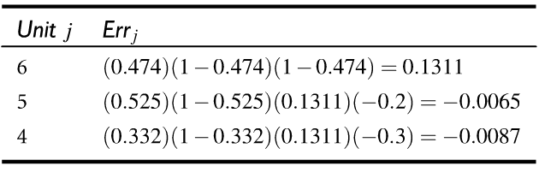
5 后向传播算法
计算各结点的误差

Slide 49
填空题
1分
$$1$$
1
$$0.2$$
0.332
Err=-0.0087
$$−0.3$$
4
$$−0.3$$
$$0.4$$
$$−0.4$$
$$0$$
2
6
$$1$$
$$0.1$$
5
$$−0.2$$
$$0.1$$
$$−0.5$$
Err=0.1311
3
$$0.2$$
$$1$$
$$0.2$$
w’=w+λ*Err*O_{j}
w’=-0.3+0.9*0.1311*0.332
=
Err=-0.0065
[填空1]
作答
正常使用填空题需3.0以上版本雨课堂

Slide 50

填空题
1分
$$1$$
1
$$0.2$$
Err=-0.0087
$$−0.3$$
4
$$−0.261$$
$$0.4$$
$$−0.4$$
$$0$$
2
6
$$1$$
0.525
$$0.1$$
5
$$−0.2$$
$$0.1$$
$$−0.5$$
Err=0.1311
3
$$0.2$$
$$1$$
$$0.2$$
w’=w+λ*Err*O_{j}
w’=-0.2+0.9*0.1311*0.525
=
Err=-0.0065
[填空1]
作答
正常使用填空题需3.0以上版本雨课堂

Slide 51

填空题
1分
$$1$$
1
$$0.2$$
Err=-0.0087
$$−0.3$$
4
$$−0.261$$
$$0.4$$
$$−0.4$$
$$0$$
2
6
$$1$$
$$0.1$$
5
$$−0.138$$
$$0.1$$
$$−0.5$$
Err=0.1311
3
$$0.2$$
Err=-0.0065
$$1$$
$$0.2$$
w’=w+λ*Err*O_{j}
w’=0.2+0.9*-0.0065*1=
[填空1]
作答
正常使用填空题需3.0以上版本雨课堂

Slide 52






5 后向传播算法
$$1$$
1
$$0.192$$
Err=-0.0087
$$−0.306$$
4
$$−0.261$$
$$0.4$$
$$−0.4$$
$$0$$
2
6
$$1$$
$$0.1$$
5
$$−0.138$$
$$0.1$$
$$−0.508$$
Err=0.1311
3
$$0.2$$
Err=-0.0065
$$1$$
$$0.194$$

Slide 53
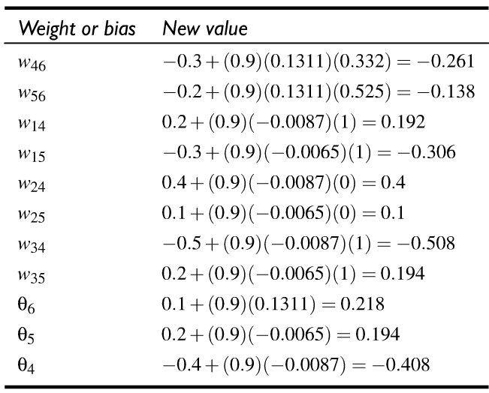
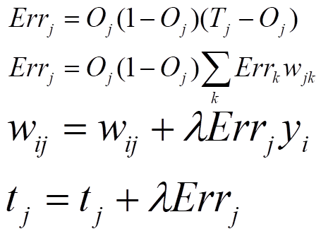
5 后向传播算法
根据误差调整新的权重和偏倚

Slide 54

5 后向传播算法
1、初始化权重
循环以下两步，直到满足条件
2、向前传播输入
在每个节点加权求和，再代入激活函数
3、向后传播误差
均方误差
权值迭代，梯度下降法
推导参考：https://baijiahao.baidu.com/s?id=1589633691348109038&wfr=spider&for=pc

Slide 55
5.1 后向传播算法推导
训练集
验证集
前向传播
每个样本产生的预测和其真实标签存在一定误差
预测标签
真实标签
从训练集中选择
一部分样本
（Batch )
损失函数
最小化损失
更新参数（权重和阈值）
迭代
Notes:
我们建立了一个多层的神经网络结构后，学习的一个过程是什么样的？学习的是什么？
我们建立一个初始的神经网络的时候，各个神经元的连接权和偏值是不确定的，也就是说我们自己是无法确定到底什么样的连接权和偏值才是最合适的最有效的。所以最初只能随机初始化连接权和偏值
使用的这个初始网络预测的值和真实值很可能不会相等，会存在误差，那么说明部分连接权参数设置不对，就要调整这些参数。然后继续用训练数据来学习，根据误差再次调整网络中的连接权

Slide 56






5.1 后向传播算法推导
示例
超参数
激活函数: Sigmoid
损失函数: 均方差损失
Batch size: 1
训练的参数
Weights , Bias
随机初始化
最小化
梯度下降法
（Gradient Descent）
Input:
Output:
Real:
Notes:
D=\{(\vec x_1,\vec y_1),(\vec x_2,\vec y_2), \cdots,(\vec x_{1000}, \vec y_{1000} )\}, \vec x_i \in R^3, \vec y_i \in R^3
\vec x_i =(x_1,x_2,x_3)

Slide 57



5.1 后向传播算法推导
什么是梯度?
For example:
梯度 指向函数增长最快的方向
指向函数下降最快的方向
最小化
Notes:
https://www.zhihu.com/question/24258023
http://www.cnblogs.com/pinard/p/5970503.html
https://www.analyticsvidhya.com/blog/2017/03/introduction-to-gradient-descent-algorithm-along-its-variants/
(\frac{\partial f}{\partial \theta_0},\frac{\partial f}{\partial \theta_1})^T
\vec{\theta} \leftarrow \vec{\theta}-\eta \nabla f(\vec{\theta})
在微积分里面，对多元函数的参数求∂偏导数，把求得的各个参数的偏导数以向量的形式写出来，就是梯度
比如函数f(x,y), 分别对x,y求偏导数，求得的梯度向量就是(∂f/∂x, ∂f/∂y)^{T},简称grad f(x,y)或者▽f(x,y)
具体来说，对于函数f(x,y),在点(x₀,y₀)，沿着梯度向量的方向就是(∂f/∂x₀, ∂f/∂y₀)^{T}的方向是f(x,y)增加最快的地方。或者说，沿着梯度向量的方向，更加容易找到函数的最大值。反过来说，沿着梯度向量相反的方向，也就是 -(∂f/∂x₀, ∂f/∂y₀)^{T}的方向，梯度减少最快，也就是更加容易找到函数的最小值。
在机器学习算法中，在最小化损失函数时，可以通过梯度下降法来一步步的迭代求解，得到最小化的损失函数，和模型参数值
首先来看看梯度下降的一个直观的解释。比如我们在一座大山上的某处位置，由于我们不知道怎么下山，于是决定走一步算一步，也就是在每走到一个位置的时候，求解当前位置的梯度，沿着梯度的负方向，也就是当前最陡峭的位置向下走一步，然后继续求解当前位置梯度，向这一步所在位置沿着最陡峭最易下山的位置走一步。这样一步步的走下去，一直走到觉得我们已经到了山脚。当然这样走下去，有可能我们不能走到山脚，而是到了某一个局部的山峰低处

Slide 58
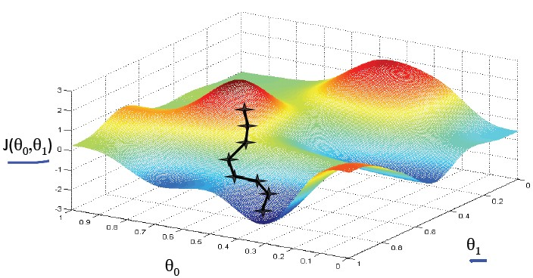
5.1 后向传播算法推导
梯度下降是求一个函数最小值的一阶迭代优化算法
Update:
Notes:
https://www.zhihu.com/question/24258023
http://www.cnblogs.com/pinard/p/5970503.html
https://www.analyticsvidhya.com/blog/2017/03/introduction-to-gradient-descent-algorithm-along-its-variants/
(\frac{\partial f}{\partial \theta_0},\frac{\partial f}{\partial \theta_1})^T
\vec{\theta} \leftarrow \vec{\theta}-\eta \nabla f(\vec{\theta})
在微积分里面，对多元函数的参数求∂偏导数，把求得的各个参数的偏导数以向量的形式写出来，就是梯度
比如函数f(x,y), 分别对x,y求偏导数，求得的梯度向量就是(∂f/∂x, ∂f/∂y)^{T},简称grad f(x,y)或者▽f(x,y)
在机器学习算法中，在最小化损失函数时，可以通过梯度下降法来一步步的迭代求解，得到最小化的损失函数，和模型参数值
首先来看看梯度下降的一个直观的解释。比如我们在一座大山上的某处位置，由于我们不知道怎么下山，于是决定走一步算一步，也就是在每走到一个位置的时候，求解当前位置的梯度，沿着梯度的负方向，也就是当前最陡峭的位置向下走一步，然后继续求解当前位置梯度，向这一步所在位置沿着最陡峭最易下山的位置走一步。这样一步步的走下去，一直走到觉得我们已经到了山脚。当然这样走下去，有可能我们不能走到山脚，而是到了某一个局部的山峰低处

Slide 59
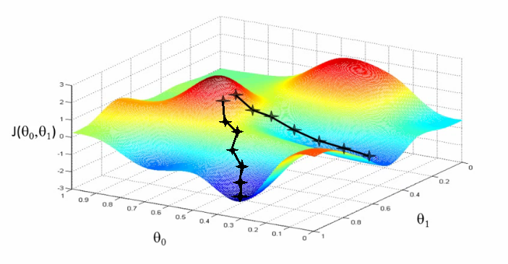
5.1 后向传播算法推导
梯度下降是求一个函数最小值的一阶迭代优化算法
Update:
Notes:
https://www.zhihu.com/question/24258023
http://www.cnblogs.com/pinard/p/5970503.html
https://www.analyticsvidhya.com/blog/2017/03/introduction-to-gradient-descent-algorithm-along-its-variants/
(\frac{\partial f}{\partial \theta_0},\frac{\partial f}{\partial \theta_1})^T
\vec{\theta} \leftarrow \vec{\theta}-\eta \nabla f(\vec{\theta})
在微积分里面，对多元函数的参数求∂偏导数，把求得的各个参数的偏导数以向量的形式写出来，就是梯度
比如函数f(x,y), 分别对x,y求偏导数，求得的梯度向量就是(∂f/∂x, ∂f/∂y)^{T},简称grad f(x,y)或者▽f(x,y)
在机器学习算法中，在最小化损失函数时，可以通过梯度下降法来一步步的迭代求解，得到最小化的损失函数，和模型参数值
首先来看看梯度下降的一个直观的解释。比如我们在一座大山上的某处位置，由于我们不知道怎么下山，于是决定走一步算一步，也就是在每走到一个位置的时候，求解当前位置的梯度，沿着梯度的负方向，也就是当前最陡峭的位置向下走一步，然后继续求解当前位置梯度，向这一步所在位置沿着最陡峭最易下山的位置走一步。这样一步步的走下去，一直走到觉得我们已经到了山脚。当然这样走下去，有可能我们不能走到山脚，而是到了某一个局部的山峰低处

Slide 60
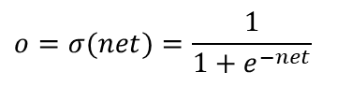
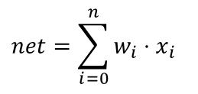
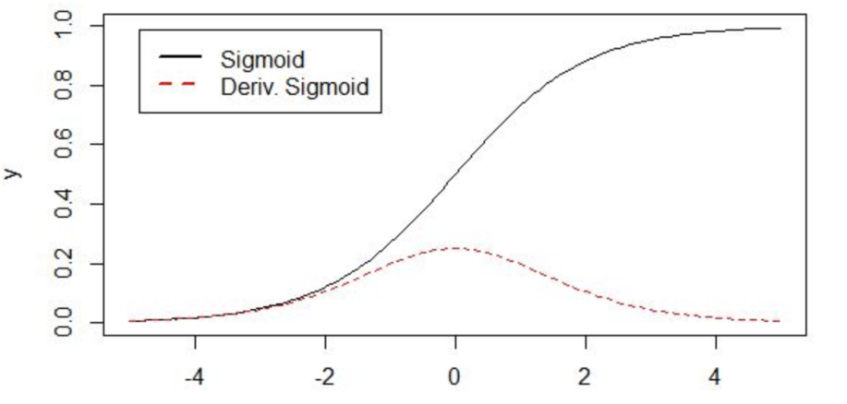
5.1 后向传播算法推导
x₀=1
x₁
w₁
w₀
x₂
w₂
∑
.
.
.
w_{n}
x_{n}
logistic函数（sigmoid函数）

Slide 61

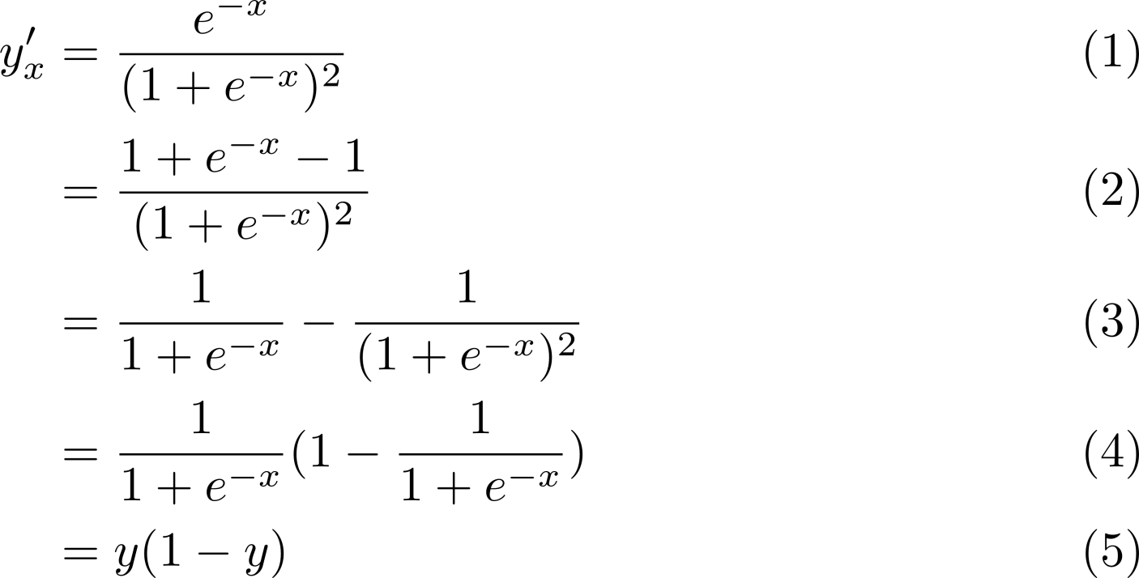
5.1 后向传播算法推导
Logistic函数求导

Slide 62
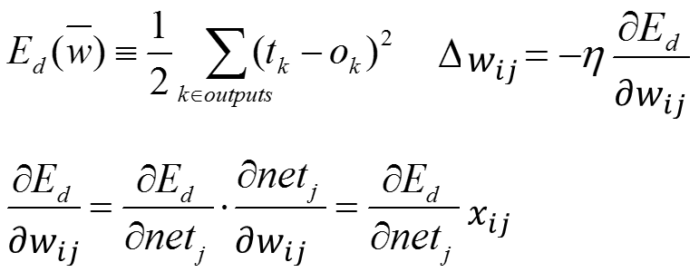
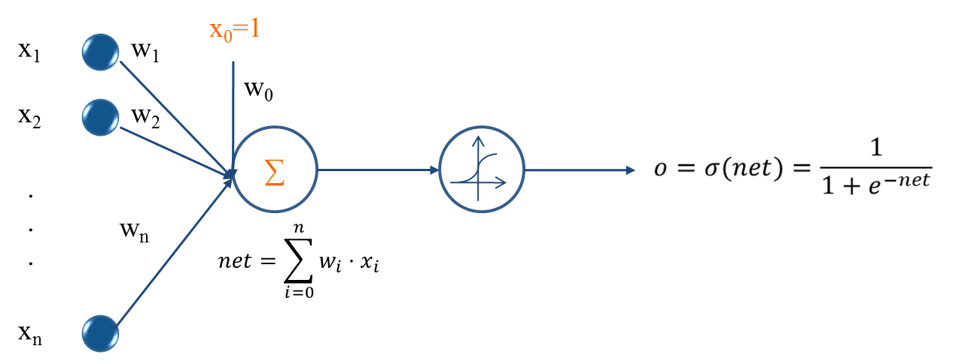
5.1 后向传播算法推导
j
net_{j} = ∑w_{ij}x_{ij} （ j神经元输入的加权和）
激活函数，the sigmoid function
outputs = 网络最后一层中的神经元
Downstream (j) = 将j神经元的输出作为输入的神经元集合
i

Slide 63
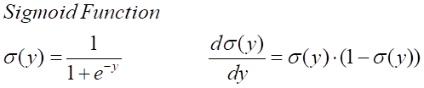



5.1.1 Output Units 输出神经元的训练

Slide 64






5.1.2 Hidden Units 隐藏层神经元的训练
k
j
Notes:
Delta k

Slide 65
5.1 后向传播算法推导
1、初始化权重
循环以下两步，直到满足条件
2、向前传播输入
在每个节点加权求和，再代入激活函数
3、向后传播误差
均方误差
权值迭代，梯度下降法
推导参考：https://baijiahao.baidu.com/s?id=1589633691348109038&wfr=spider&for=pc

Slide 66
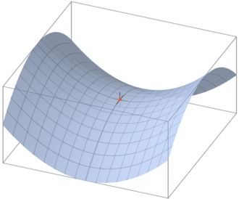
5.2 后向传播BP网络注意事项
初始值选择
权值向量以及阀值的初始值应设定在一均匀分布的小范围内
初始值不能为零，否则性能曲面会趋向于鞍点
初始值不能太大，否则远离优化点，导致性能曲面平坦，学习率很慢
训练样本输入次序
不同，也会造成不一样的学习结果
在每一次的学习循环中，输入向量输入网络的次序应使其不同
BP算法的学习过程的终止条件
权值向量的梯度 < 给定值
均方误差值 < 给定误差容限值
若其推广能力达到目标则予终止
可以结合上述各种方式

Slide 67
总 结
普适近似，精度较高
噪声敏感
训练非常耗时，但对目标分类较快

Slide 68
多选题
1分
神经网络分类器的特点
A
普适近似，精度较高
B
噪声敏感
C
训练非常耗时
提交

Slide 69
题目来源
RMS泰坦尼克号的沉没是历史上最著名的沉船之一。 1912年4月15日，在首航期间，泰坦尼克号撞上冰山后沉没，2224名乘客和机组人员中有1502人遇难。 这一耸人听闻的悲剧震撼了国际社会，也催生了更完备的船舶安全条例。
没有足够的救生艇是泰坦尼克号存活率低的重要原因， 虽然幸存下来的运气有一些因素，但有些人比其他人更有可能生存，比如妇女，儿童和上层阶级。
在这个挑战中，我们要求你完成对什么样的人可能生存的分析。

Slide 70
题目内容
目标：
—— 预测泰坦尼克号上的乘客是幸存还是遇难，每个乘客对应一个乘客Id，用0表示遇难，用1表示幸存。
成绩：
—— 用正确预测的百分比来表示你的成绩。

Slide 71
题目数据
题目数据被分为两组：
训练集(train.csv)
测试集(test.csv）
训练集中包含每个乘客的生存结果以及各项特征，以此来学习规律。
测试集中不包含乘客的生存结果，根据各项特征预测乘客的生存情况。

Slide 72
求解思路
下载数据和工具
认识数据
选取特征、数据预处理
利用模型求解
优化结果

Slide 73
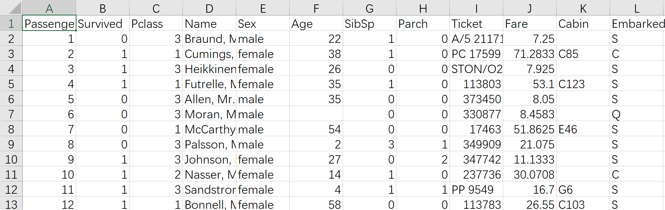
认识数据
尽可能从不同的方面来认识数据。有一些规律和性质能被很容易地发现，而一些隐藏的关系却不能被一眼看出，需要从某些特殊的角度才能观察到。
训练集的数据形式

Slide 74
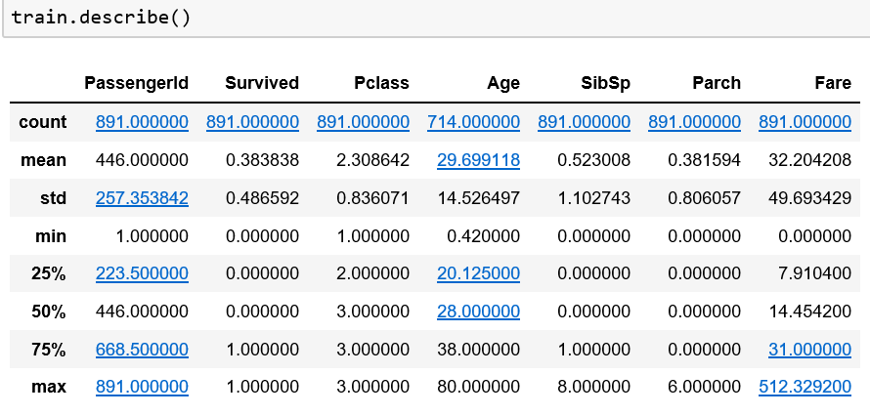
认识数据
训练集中的数据信息
Notes:
数据集的范围
Std标准差

Slide 75
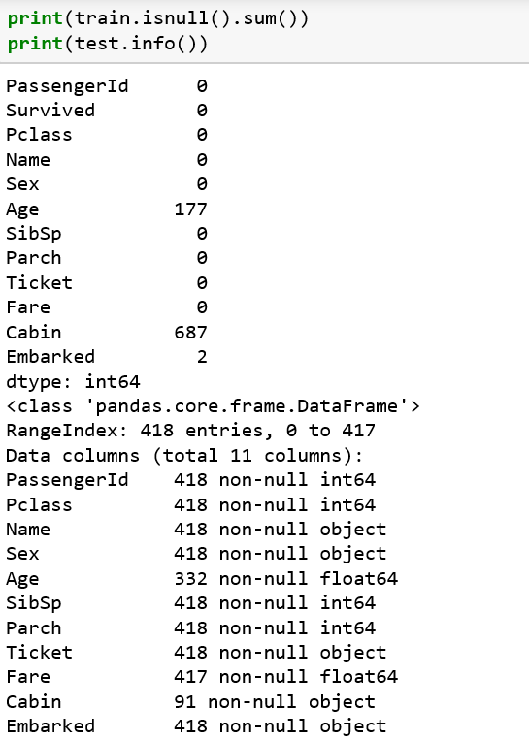
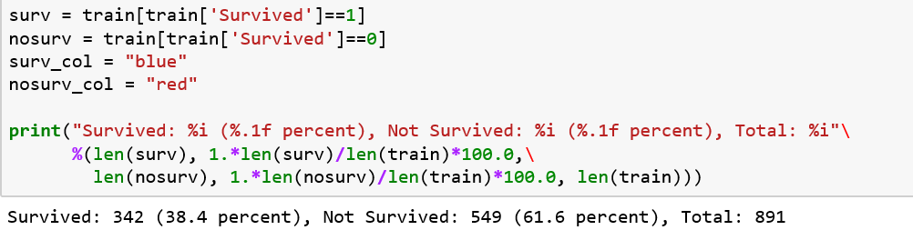
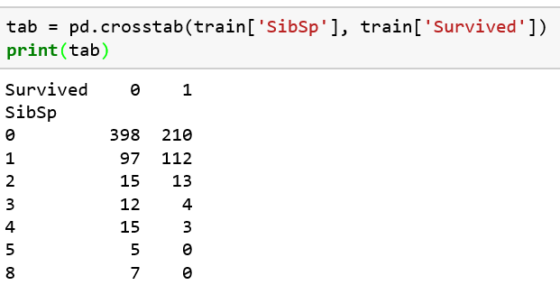
认识数据
空缺数据统计：年龄缺少177个；船舱号缺少687个
存活率：38.4%
Sibsp数据分布
Notes:
数据集的范围
Std标准差

Slide 76
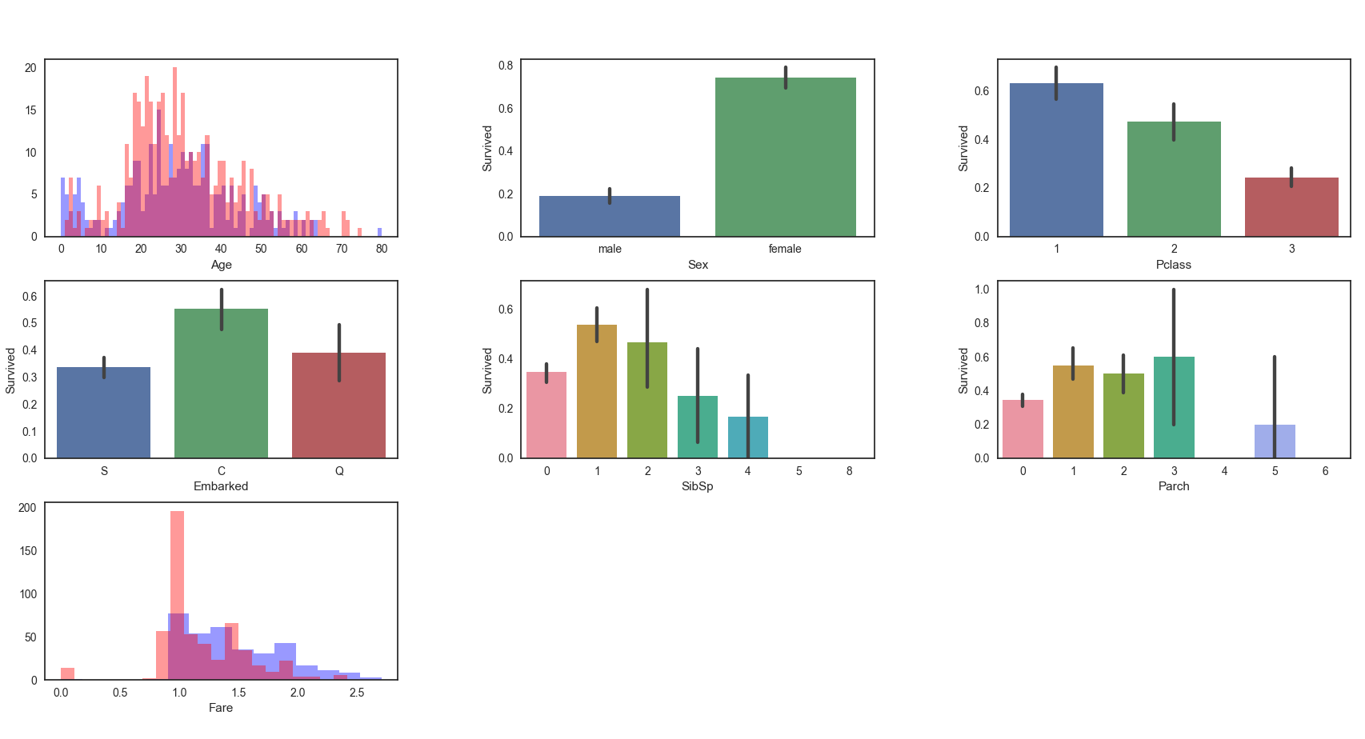
认识数据
Notes:
，在那里我们收集相关的可视化来研究各个功能的分布。我们使用matplotlib子图工具来排列网格中的单个图。我们使用重叠的直方图来表示分类特征的序数特征和条形图。线条图显示了幸存下来的人群（每个群体）。
我们从研究个别特征学习以下几点：
年龄：蓝色幸存，红色遇难，中位数是相同的。然而，值得注意的是，少数年轻人存活（年龄在18-30岁之间），而小于10岁的儿童存活率较高。此外，没有明显的异常值表明有问题的输入数据。最高年龄与总体分布一致。相对于年轻人群，青少年人数明显不足。但这可能有自然的原因。
等级：有一个明确的趋势，作为一等舱的乘客给你更好的生存机会。生活是不公平的。
SibSp＆Parch：在船上有1-3个兄弟姐妹/配偶/父母/子女（SibSp = 1-2，Parch = 1-3）表明比单独存在（SibSp + Parch = 0）或拥有一个大家庭和你一起旅行。
港口：看起来比预想的更有趣。港口“C”比港口“S”登船导致更高的成活率。这里可能与其他变量有关。
票价：一个自然的选择是以对数形式转换数值。为了这个工作，我们需要调整零票价条目。由图可知，三等舱的生存机会要低得多。人们会认为那些便宜的小屋大部分位于船的更深处，即远离救生艇。

Slide 77
认识数据
通过初步观察数据我们可以得到以下几点结论：
女性存活率明显比男性高→性别(Sex)
1等舱的乘客明显存活率高→等级(Class)
孩子存活率较高→年龄(Age)
有少数同行人员存活率较高→兄弟姐妹(SibSp)、父母子女(Parch)
票价、船舱号和等级相对应，同样影响生存率→票价(Fare)、船舱号(Cabin)
C港口登船的人存活率较高→登陆港口(Embarked)
由此选出所需的特征
Notes:
数据集的范围
Std标准差

Slide 78
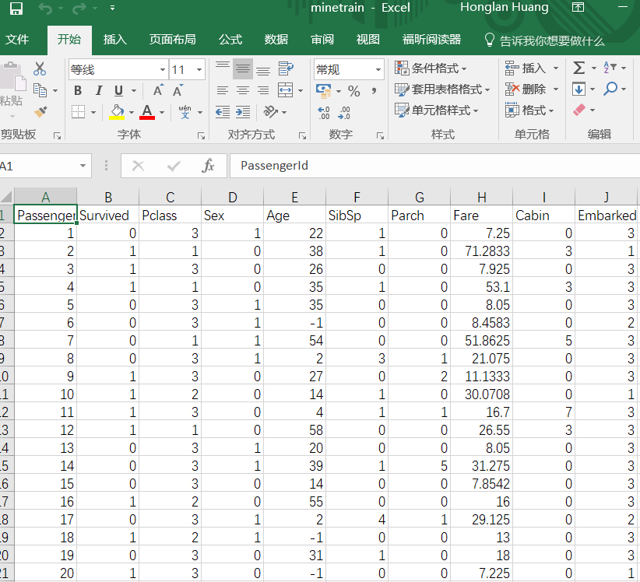
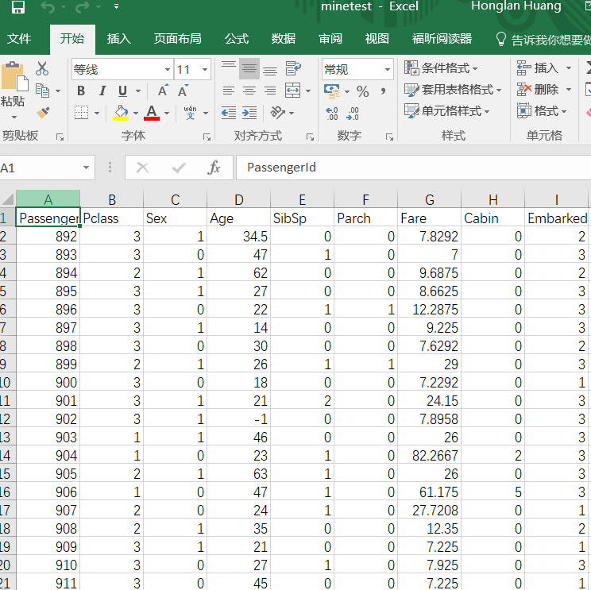
数据处理
性别：男性→ 1 女性→ 0
船舱：A → 1 B → 2 C → 3 D → 4 E → 5 F → 6 G → 7 T → 8 空缺→ 0
港口：C → 1 Q → 2 S → 3 空缺→ 0
年龄：空缺→ -1
train
test

Slide 79
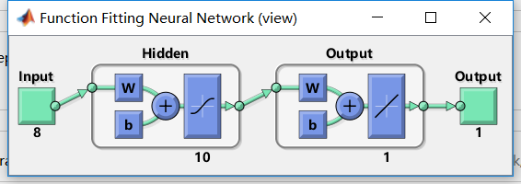
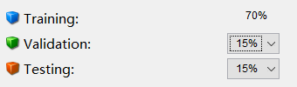
模型求解
利用神经网络模型，模型设置为对train.csv的数据按照70%比例的数据参与模型的训练，剩余30%作为测试数据集。

Slide 80
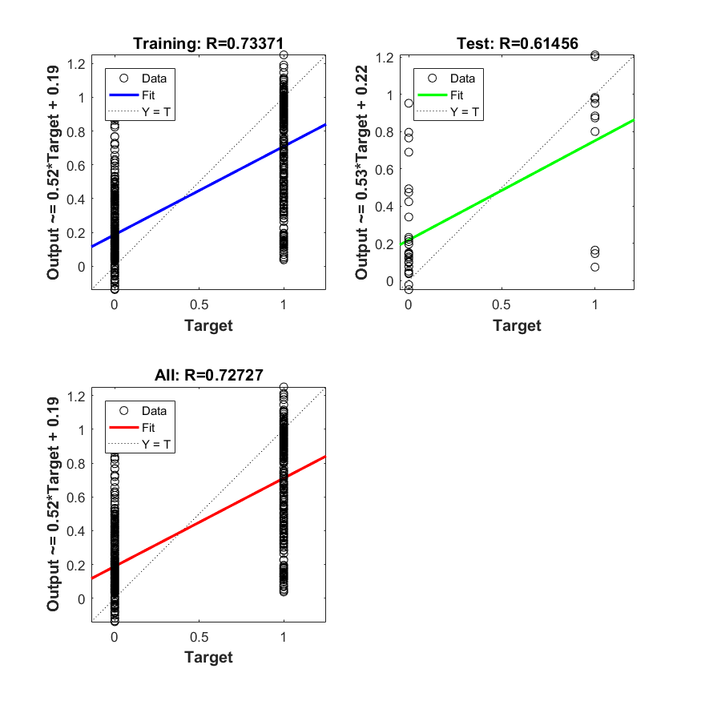
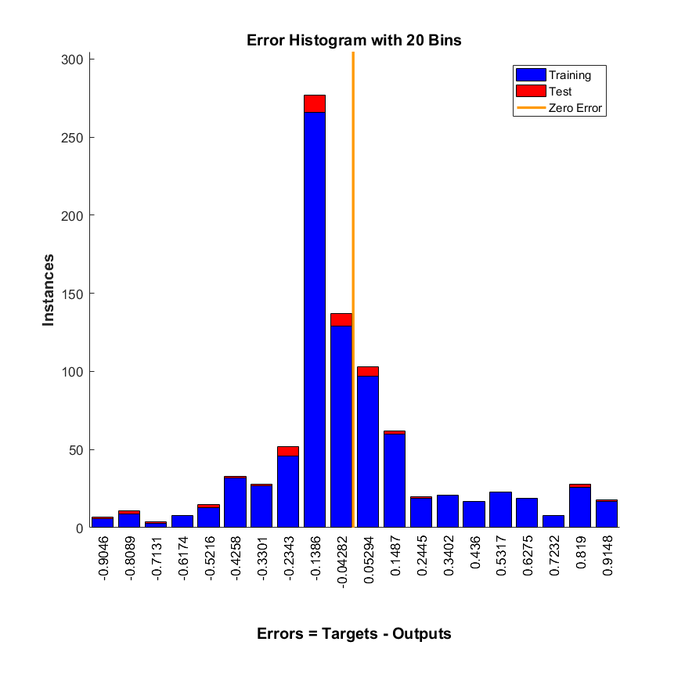
模型求解
神经网络在训练集上的准确率为93%左右，那么在测试集上呢？
Notes:
数据集的范围
Std标准差

Slide 81
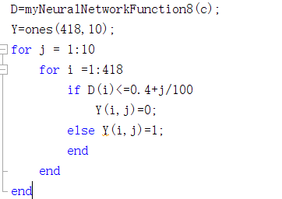
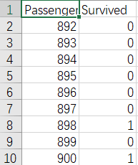

实验结果
进行多次训练和调整层数，将测试集输入到训练好的网络上。
结果在测试集上目前准确率最好的成绩为82.775%，在排行榜上排140名左右。

Slide 82


优化结果
投票法
…

Slide 83

总 结
从结果来看，妇女儿童的存活率明显很高。面对沉船灾难时，船长爱德华·约翰·史密斯（Edward J. Smith）在最后的时刻下命令，命令先让妇女和儿童上救生艇。
但人类毕竟不是机器，并不是会划定一个规则就能完全预测的，深入了解那些算法难以预测的离群点，背后往往都蕴藏着非常动人的故事。
Evans turned to Brown and said, 'You go first, you have children waiting at home.'
Notes:
在生命面前，一切都是平等的。是什么抑制了生存的本能，让人能作出如此牺牲让步？显然，是社会文明发展的结果。人性的体现。
是不是可以有个结论：灾难发生时，如果跟高素质的人群聚集，弱者能得到优待？
数据是冰冷的，感情确是真的。

